Slide 1
Premiers résultats
Claire He

Slide 2
Scrapping automatisé : exécuter le fichier __main__.py du dossier scrapping dans le terminal de commande python.
Possibilité de faire un exécutable directe avec Pyinstaller
Stat desc, nettoyage complémentaire (voir notebook html)
Réimplémentation de l’approche bag of words pour la LDA avec scikit-learn, comparaison avec techniques NMF
Pistes bibliographiques

Slide 3
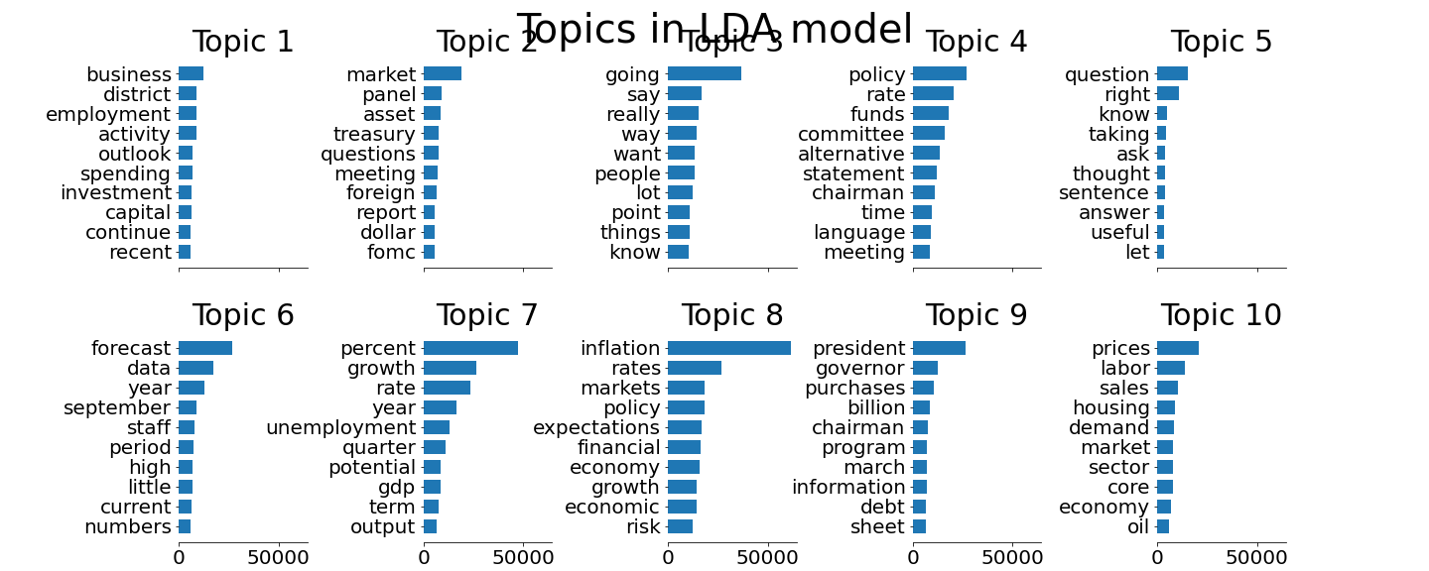
Réimplémentation LDA bag of words

Slide 4
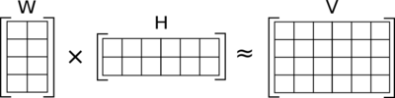
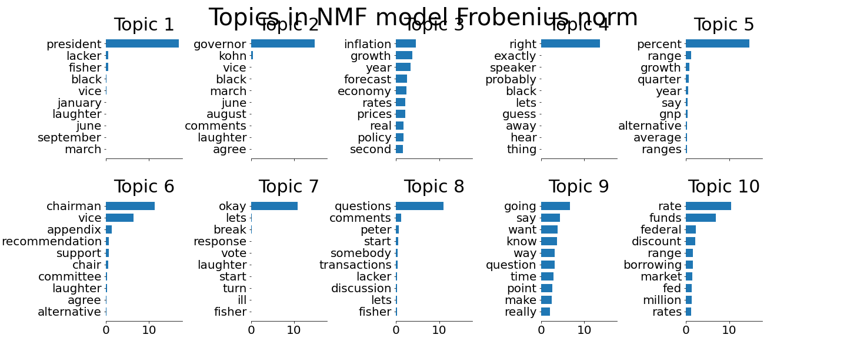
Non-Negative Matrix Factorization (NMF) :

Slide 5

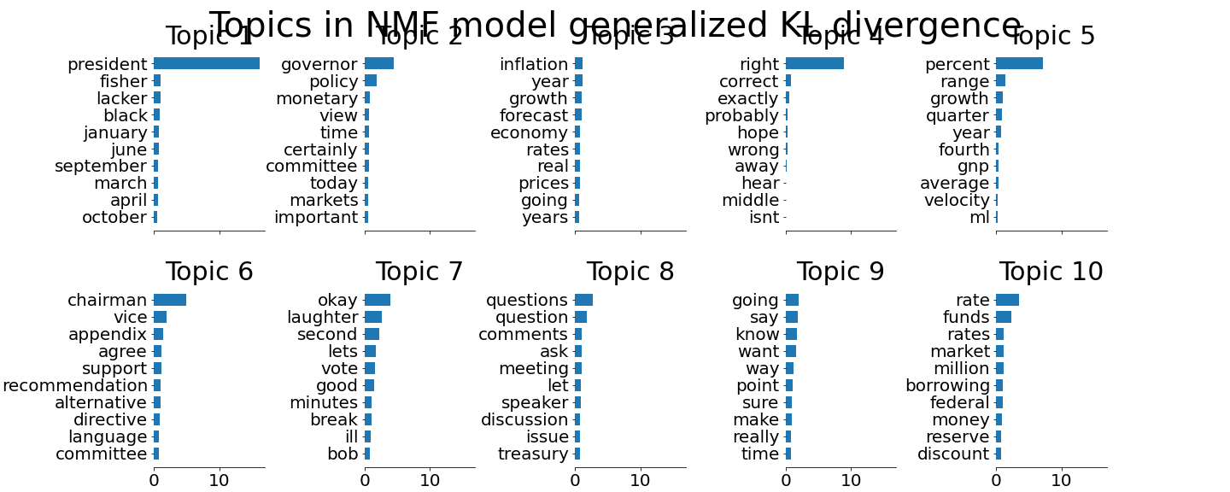
Non-Negative Matrix Factorization (NMF) :

Slide 6
LDA à 5 topics exécutée sur l’ensemble du corpus de statements
Résultats d’Etienne
Topic 0 : president market governor policy committee
Topic 1 : percent rate growth time range
Topic 2 : inflation policy market economy financial
Topic 3 : forecast prices gdp market unemployment data
Topic 4 : economy year time district people

Slide 7
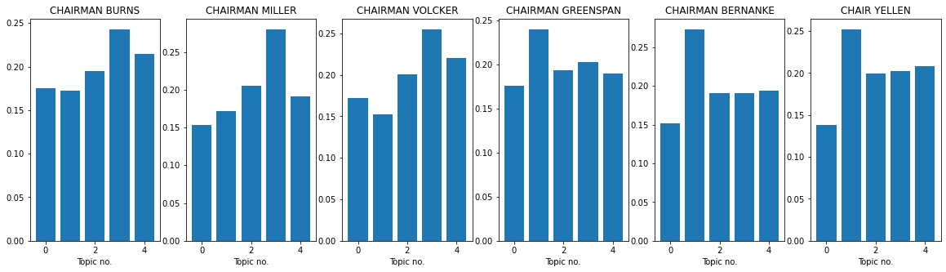

Slide 8

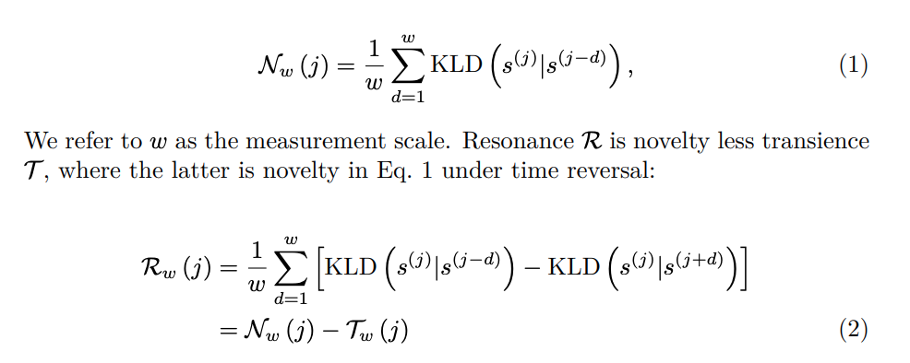
Nouveauté, transcience et résonance

Slide 9
Pistes bibliographiques
Amélioration LDA :
Méthode de LDA alternative via pypi utilisée dans l’article sur la RF (utilise du Gibbs sampling vs l’online learning pour scikit learn)
Visualisation T-SNE/PCA pour trouver le nombre optimal de topics
Lecture de la référence C. Moody: lda2vec
Méthode mixte avec de la vectorisation sémantique word2vec/LDA

